Slide 1
A helynévállomány vizsgálata Ugocsa megyében
Készítette: Kocán Béla
DE-Vetési Albert Gimnázium
IX. Nemzetközi Hungarológiai Kongresszus
Miskolc, 2026. augusztus 26.

Slide 2
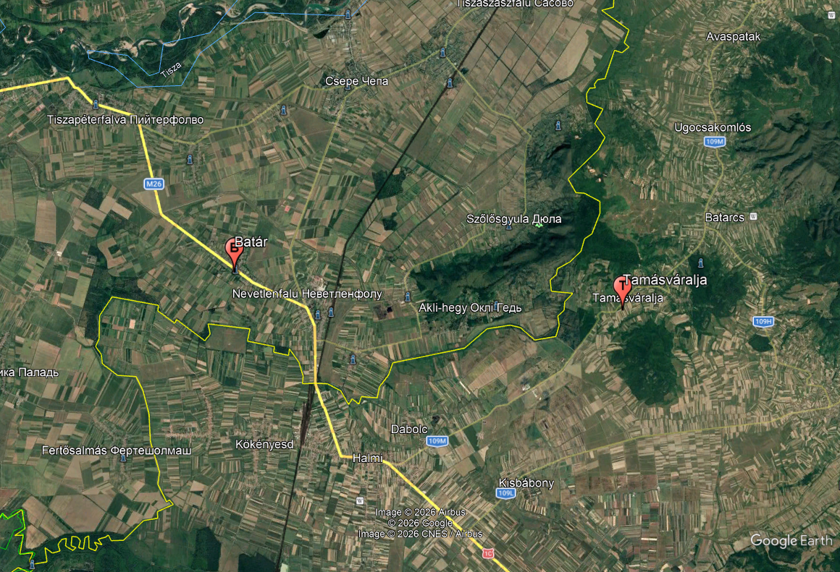
Batár és Tamásváralja
(Forrás: 2026., Google Earth)

Slide 3
Az előadás vázlata
1. Településtörténet
2. Helynévanyag
3. Helynévi szinonímia
4. Névrendszerek változékonysága
5. Helyfajták
6. Földrajzi köznevek
7. Szerkezeti és funkcionális-szemantikai elemzés
8. Összegzés

Slide 4
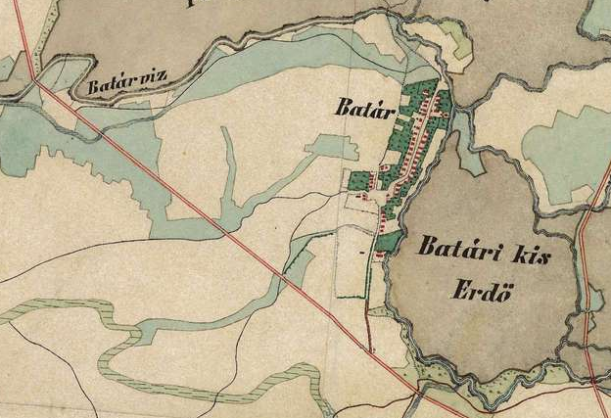
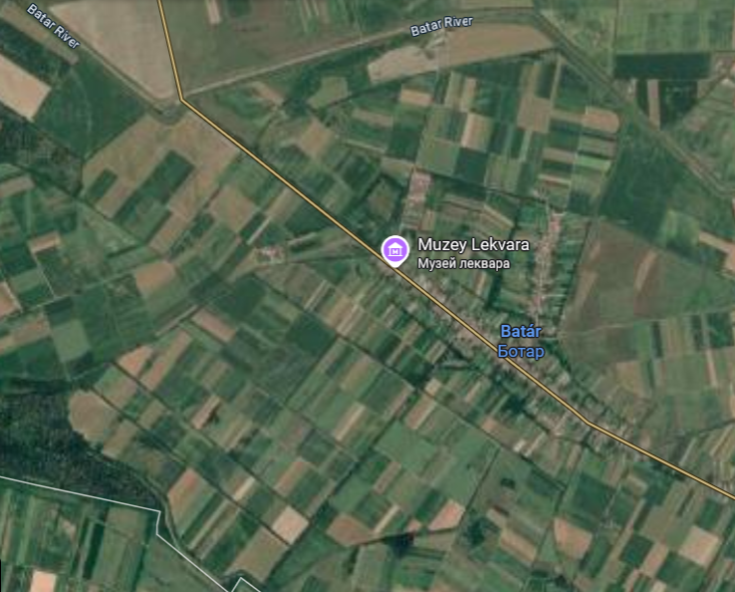
1. Településtörténet: Batár
(Forrás: 1860–1861, MKFT.)
(Forrás: 2026., Google Maps)
1. ábra. Batár település

Slide 5
1. Településtörténet
Batár
Alföld, 120–130 m tszf.
Terület: 14,06 km²
Lakosság: 2001
924 fő
96,3% magyar
3,6% szláv (ruszin, orosz, szlovák)
1216/1550: Batar, locus
(K. Fábián 1997: 29)
Ócskafalu 2026: Ó͜ucskafalu, Ócskafaluba ~ Kertészet (ÉGy.)
(Forrás: 1860–1861, MKFT.)
2. ábra. Batár település

Slide 6
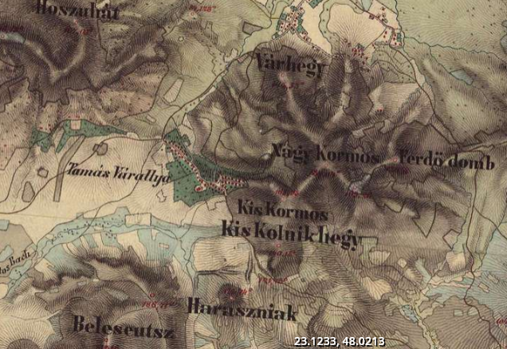
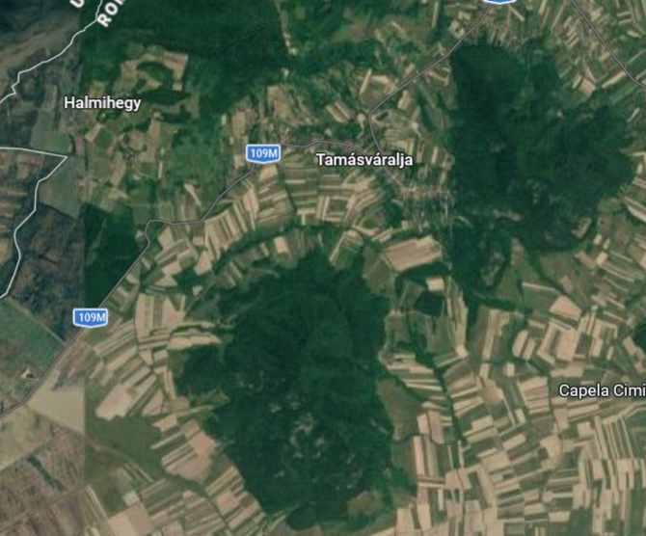
1. Településtörténet: Tamásváralja
(Forrás: 1860–1861, MKFT.)
(Forrás: 2026., Google Maps)
3. ábra. Tamásváralja település

Slide 7
1. Településtörténet: Tamásváralja
Avas hegység, 120–358 m tszf.
Terület: 18,2 km²
Népesség: 2011
- 452 fő
- 94,2% magyar
+1294/1550: Varallya, Várallya (RegArp. 2/4: 130)
1323: Waralya (AOklt. 7: 303, Z. 1: 248)
„Sovány gödrös helj – csak nagy szorgalom útán terem.” (Pesty 1864/57: 424a)
(Forrás: 1860–1861, MKFT.)
4. ábra. Tamásváralja település

Slide 8
1. Településtörténet
Batár
Tamásváralja
(Forrás: 1860–1861, MKFT.)
(Forrás: 1860–1861, MKFT.)

Slide 9
2. Helynévanyag
1. korszak: 19. század második felének (1850–1899)
2. korszak: MNHP-program keretében (2024–2026) gyűjtött élőnyelvi helynévanyag
- Batár: 2024–2026 között
- Tamásváralja: 2017–2024 között (MNH. 2: 16–41)

Slide 10
2. Helynévanyag: történeti (1850–1899)
 | Batár |  | Össz. | Tamásváralja |  | Össz.
 | belterület | külterület |  | belterület | külterület
név-változatok | 5 (6%) | 76 (94%) | 81 100% | 5 (4%) | 128 (96%) | 133 100%
denotátumok | 3 | 63 | 66 | 4 | 105 | 109
5. ábra. A 19. század második felének névállománya
Batár és Tamásváralja anyagában

Slide 11
2. Helynévanyag: élőnyelvi (2024–2026)
 | Batár |  | Össz. | Tamásváralja |  | Össz.
 | belterület | külterület |  | belterület | külterület
név-változatok | 102 (37%) | 177 (63%) | 279 100% | 42 (17%) | 199 (83%) | 241 100%
denotátumok | 63 | 115 | 178 | 33 | 176 | 209
6. ábra. Batár és Tamásváralja élőnyelvi helynévanyaga

Slide 12
3. Helynévi szinonímia
 | történeti anyag 19. század második fele |  | élőnyelvi anyag 2026., 2024.
 | Batár | Tamásváralja | Batár | Tamásváralja
névváltozatok | 81 | 133 | 279 | 241
denotátumsűrűség | 66 | 109 | 178 | 209
szinimamutató | 1,23 | 1,22 | 1,57 | 1,15
7. ábra. Szinonimamutatók Batár és Tamásváralja helynévanyagában

Slide 13
4. Névrendszerek változékonysága: Batár
kék oszlop:
mindkét időszakban adatolt helynév
pl.
Al-erdő,
Al-erdő alja, Kosán-láz, Rekettye-hát, Szomoga-hát
zöld oszlop:
csak az adott időszakban ismert helynév
19. század 2. fele
2026
8. ábra. Batár helynévkészletének változása
(19. század 2. fele, 2026.)

Slide 14
4. Névrendszerek változékonysága: Váralja
kék oszlop:
mindkét időszakban adatolt helynév
pl.
Akol, Csorgó,
Déllő, Hegyalja,
Honcsokos, Jordán,
Kormos, Pásti,
Suhó, Szomódok,
Zohon
zöld oszlop:
csak az adott időszakban ismert helynév
19. század 2. fele
2024
9. ábra. Tamásváralja helynévkészleti változása
(19. század 2. fele, 2024.)

Slide 15
5. Helyfajták: történeti anyag (19. sz. 2. fele)
10. ábra. Batár és Tamásváralja helynévfajtáinak
történeti megoszlása

Slide 16
5. Helyfajták: élőnyelvi anyag (2024–2026)
11. ábra. Batár és Tamásváralja helynévfajtáinak
élőnyelvi megoszlása

Slide 17
5. Helyfajták: áttekintés

Slide 18
6. Földrajzi köznevek
Történeti anyag (19. sz. 2. fele)
Batár | Tamásváralja
dűlő (9) | hegy (10)
szeg (5) | domb ~ dombja (10)
hát ~ háta (4) | alja (7)
erdő (4) | láz (6)
víz ~ víze (3) | völgy ~ völgye (5)
mocsár (3) | patak ~ pataka (4)
láz ~ láza (3) | hát (4)
ér (3) | forrás (4)
alja (3) | lapos (3)

Slide 19
6. Földrajzi köznevek
Élőnyelvi anyag (2024–2026)
Batár | Tamásváralja
út ~ útja (21) | forrás ~ forrása (19)
tanya ~ tanyája (15) | hegy ~ hegye (13)
híd – hídja (11) | út ~ útja (11)
tag ~ tagja (10) | völgy ~ völgye (8)
erdő ~ erdeje (10) | láz ~ láza (8)
bolt ~ boltja (10) | kút (7)
utca ~ utcája (8) | domb (7)
gödör ~ gödre (7) | kő (5)
legelő (5) | alja (5)

Slide 20
7. Szerkezeti és funkcionális-szemantikai elemzés
12. ábra. A névszerkezeti megoszlás Batár és Tamásváralja helynévanyagában

Slide 21
7. Szerkezeti és funkcionális-szemantikai elemzés
S+F névmodell: 51–56%
Tamásváralja
a hely valamely (érzékszervi és nem érzékszervi) tulajdonsága, pl. Agyagos-hát, Bölcsős-kő, Csipás-forrás, Nagy út, Hideg-völgy, Új-kút; Apró-föld, Hideg-forrás, Hosszú-hát, Nagy-szőlő, Rossz-mocsár, Szíjas-láz
a hely valamely személyhez való viszonya, pl. Balázs dombja, Bogárdi gödre, Csető-szeg, Dani-völgy, Kóka gorondja; Balog Pál tisztása, Balog-bükk, Barták láza, Elek-hegy, Ferenc-kút
- a hely lokális viszonya, pl. Bábonyi-gödör, Bánya út, Bogárdi-forrás, Gátas-patak, Kerek-hegyi-forrás, Kert dombja, Zuhó-hegy
Batár
a hely valamely (érzékszervi és nem érzékszervi) tulajdonsága, pl. Fekete-víz, Hosszú-rét, Kis út, Nagy-erdő; Csinált út, Holt-gödrök, Ócska-legelő
a hely valamely személyhez való viszonya, pl. Bán-fok, Bán-szurdok, Büki kertje, Király-láz; Bán-tag, Bányász-tábla, Dánics egrese, Csóbán híd, Dánics boltja, Duszin-tanya, Farkas gyümölcsöse, Farkas-tag
a hely lokális viszonya, pl. Al-erdő, Batár-híd, Híd égre, Keresztsori út, Malom gödre; Cser alja, Kosánláz-tanya

Slide 22
8. Összegzés
Tamásváralja | Batár
- a történeti névanyagának lényegesen nagyobb aránya maradt fenn | - a történeti névanyag jelentős része kicserélődött
- a névrendszerének funkcionális-szerkezeti jegyei nagyobb folytonossága | - az új névanyagban a tájhasználat, ill. a környezet átalakulása
- a névmodellek szerkezeti-funkcionális rendszere lényegében változatlan marad | - a névmodellek szerkezeti-funkcionális rendszere lényegében változatlan marad
- S+F névmodell: a hely tulajdonságaira (méretére, alakjára, állapotára stb.) és lokális viszonyaira utaló névrészek nagyobb aránya | - S+F névmodell: a személyhez való viszonyt kifejező szerkezetek gyakorisága

Slide 23
Köszönöm a figyelmet!

